Slide 1



Proyecto Sedentarios activos
PITCH · MINERÍA DE DATOS
Proyecto Wearable: Gemelo Digital y Minería de Datos en Sensores de Sedentarismo
José Camilo Rodríguez Ortegón
Juan Sebastian Calderón Martínez
Notes:
Apertura. Presenta el proyecto: usamos datos de wearables (acelerometría triaxial y fotopletismografía) más registros de sueño para detectar tempranamente hábitos de riesgo en personas que parecen activas pero pasan casi todo el día sedentarias. Trabajamos con 33 usuarios y 868 días de datos limpios.

Slide 2

Primer problema
79,5 %
66 %
8.212
de los días con alto sedentarismo (690 de 868)
del día en minutos sedentarios (954 de 1.440 en promedio)
pasos diarios promedio: activos en apariencia
Nuestra propuesta de diseño: detectar hábitos de riesgo cruzando acelerometría, pulso (PPG), sueño y contexto climático.
Notes:
El problema: el 'sedentario activo' camina lo suficiente para no levantar alertas, pero pasa dos tercios del día sin moverse. Las cifras vienen del EDA sobre el dataset limpio. La propuesta es combinar sensores, sueño y clima para detectarlo temprano.

Slide 3



Por capas
01
02
03
Crudo
Limpio
Transformado
01NoProcessData/
02IntermediateData/
03DatafinalProcessed/
940 filas y 17 columnas.
Data original
868 filas. Lo genera la clase SensoresDataCleaner.
Matriz 868 × 17 para ML, con SensoresDataTransformer.
Inmutabilidad
Trazabilidad
Reproducibilidad
Fuentes de datos: wearable (acelerometría + PPG) · sleepDay_merged.csv · clima (API OpenWeatherMap)
Notes:
Es un Data Lakehouse local en tres capas: crudo, intermedio y final. Los datos originales jamás se modifican a mano; todo pasa por código, así el pipeline es trazable y reproducible. Dos clases hacen el trabajo: SensoresDataCleaner y SensoresDataTransformer.

Slide 4
Datos originales VS Datos transformados
El antes· SENSORES(sucio).xlsx
El después · Sensores_limpio.csv
940 filas · 17 columnas
868 filas · 18 columnas
2 columnas fantasma (Unnamed)
Columnas fantasma eliminadas
Fechas mixtas: texto y datetime
Fechas normalizadas a datetime
Outliers sin tratar
Outliers winsorizados (IQR × 1,5)
Sueño sin integrar
Sueño integrado: +3 columnas
−72 filas: días en que el tracker no se usó (0 pasos y 1.440 min sedentarios)
Notes:
La limpieza convierte un Excel con artefactos en una tabla confiable: quitamos dos columnas fantasma, normalizamos fechas, integramos el sueño (que calcula Eficiencia_Sueño), filtramos 72 días en que el tracker no se usó y tratamos outliers con IQR en pasos, calorías y minutos muy activos.

Slide 5
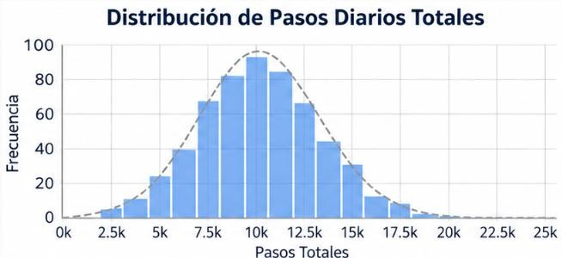
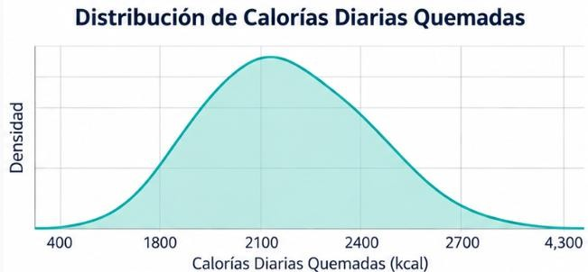
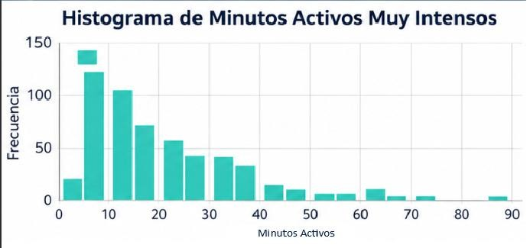
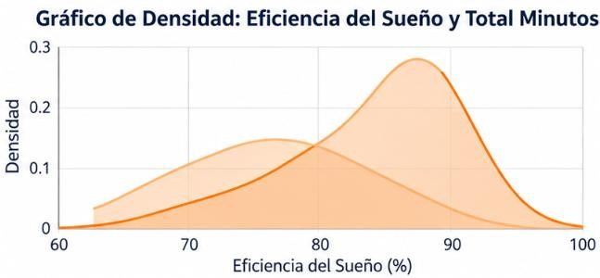
Lo que dicen los datos
Notes:
Del EDA: los minutos muy activos son el mejor predictor de pasos y calorías, y los días más sedentarios son también los de menor sueño (r = −0,67). Ojo: el sueño solo está registrado en ~30 % de los días, así que esa correlación se calcula sobre esa parte.

Slide 6


Listos para machine learning
RobustScaler
MinMaxScaler
One-Hot Encoding
Pasos, calorías y minutos muy activos
Sueño, tiempo en cama, sedentarios y eficiencia
Nivel de pasos y nivel de sedentarismo
Resiste outliers y colas largas
Rangos acotados en [0, 1]
drop_first evita multicolinealidad
868 × 17
Matriz final lista para scikit-learn: sin nulos introducidos y categóricas en {0, 1}
Notes:
Escalado selectivo, no global: cada variable recibe la técnica que le corresponde según su distribución. RobustScaler para las que tienen outliers, MinMaxScaler para las acotadas y One-Hot para las categóricas. El resultado es una matriz de 868 filas y 17 columnas.

Slide 7
Reglas que se entienden
¿Pasos totales ≤ 4.200?
Sí
No
¿Actividad intensa ≤ 5 min?
¿Calorías ≤ 2.100?
Sí
No
Sí
No
Sedentarismo de alto riesgo
Persona activa sin riesgo
Riesgo moderado
¿Sueño ≤ 6 h?
Paciente estable
Sí
No
Riesgo de sueño insuficiente
Riesgo moderado
Umbrales estáticos: fáciles de auditar, pero no capturan la variabilidad de cada persona
Notes:
El primer artefacto es un árbol de decisión que cualquier médico o analista puede leer: pasos, minutos de actividad intensa, calorías y horas de sueño. Sirve para automatizar alertas tempranas, pero con umbrales fijos puede dar falsos positivos. Faltan variables como frecuencia cardiaca en reposo, edad y nivel de estrés.

Slide 8


Siguiente paso: modelar
Corregir la escala de distancias
Lo que ya tenemos
Magnitudes ≈10¹⁴: error de parseo decimal en la fuente
33
usuarios
Resolver el sueño faltante
69,7 % sin registro: imputar por usuario o marcar la ausencia
868
días de datos limpios
Entrenar y validar el árbol
2
clases reutilizables
Sumar frecuencia cardiaca en reposo, edad y nivel de estrés
Notes:
Cierre: ya tenemos un pipeline reproducible, una matriz de features y un primer árbol de reglas. Lo que sigue es corregir la escala de las columnas de distancia, resolver el sueño faltante y entrenar el modelo con variables adicionales.

